Slide 1
Access数据库 应用技术
授课教师：
联系电话：
E-Mail：@163.com

Slide 2
主要内容
第1章 数据库基础知识和ACCESS概述
第2章 数据库和表
第3章 查询
第4章 窗体
第5章 报表与标签
第6章 宏
第7章 模块与VBA程序设计

Slide 3
基本要求
1. 具有数据库系统的基础知识。
2. 基本了解面各对象的概念。
3. 掌握关系数据库的基本原理。
4. 掌握数据库程序设计方法。
5. 能使用Access建立一个小型数据库应用系统。

Slide 4
前 言
计算机信息处理技术是现代信息技术的核心，其基础之一是数据库技术。随着社会信息化程度的不断提高，数据库技术的应用已越来越广泛，越来越深入。理解数据库技术及基本工作原理，掌握数据库技术的基本操作与基本技能是现代信息社会所必需的知识。因此现在高校几乎都开设了“数据库技术应用”这门课程。这是因为，现代信息社会，信息在计算机系统中的，的组织形式多为数据库。学会数据库就了解了信息的组织方法，使我们具备信息处理的基本技能，就会利用信息为自己的工作服务。
作为目前世界上最流行的关系型桌面数据库管理系统，微软公司的MS Office Access可以有效地组织、管理和共享数据库的信息，并且数据库信息与Web结合在一起，为在局域网络和互联网共享数据库的信息奠定了基础。同时，Access概念清楚，简单易学，功能完备，不仅成为初学者的首选，而且被越来越广泛地运用于开发各类管理软件。
本书全面介绍MS Access关系数据库管理系统的各项功能，操作方法以及应用MS Access DBMS开发数据库应用系统的基本原理与方法。全书以“罗思文”商贸系统的设计与开发过程作为实例贯穿始终，理论联系实际，通过实例讲解知识、介绍操作技能，采用层层递进的方式组织教学过程。叙述详尽，概念清晰，使得读者在学习完本书后，不仅掌握Access应用技术，还通过实践完成一个数据库应用系统实例的设计与开发过程，进而具备应用Access开发小型数据库应用系统的基本能力。

Slide 5

第1章数据库基础和ACCESS概述
教学重点
1. 基本概念： 数据库，数据模型，数据库管理系统，类和对象，事件。
2. 关系数据库基本概念： 关系模型（实体的完整性，参照的完整性，用户定义的完整性），关系模式，关系，元组，属性，字段，域，值，主关键字等。
3. 关系运算基本概念： 选择运算，投影运算，连接运算。
4. Access系统简介： Access系统的基本特点、基本对象：表，查询，窗体，报表，页，宏，模块。

Slide 6
1.1数据库基本概念
1.1.1 数据处理（计算机数据管理的发展）
1.1.2 数据模型
1.1.3 数据库系统

Slide 7
1.1.1数据处理（计算机数据管理的发展）
一、数据、信息、数据处理概念
数据
是一切文字、
符号、声音、
图像等有意义的组合
信息是现实世界在人脑中的抽象反映
是经过加工处理的有用数据
数据处理是指将数据转换成信息的过程

Slide 8
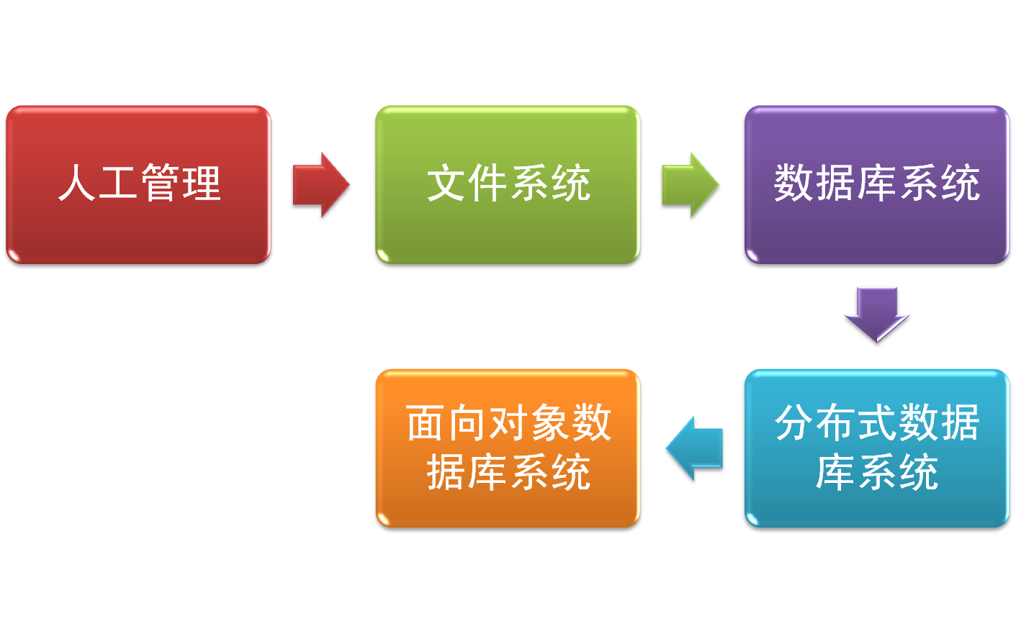
1.1.1 计算机数据管理的发展
二、数据库管理技术的发展
数据处理的中心问题是数据管理。计算机对数据的管理是指如何对数据组织、分类、编码、存储、检索、和维护。
计算机在数据管理方面经历了由低级到高级的发展过程
Notes:
对象是人们要进行研究的任何事物，从最简单的整数到复杂的飞机等均可看作对象，它不仅能表示具体的事物，还能表示抽象的规则、计划或事件。

Slide 9
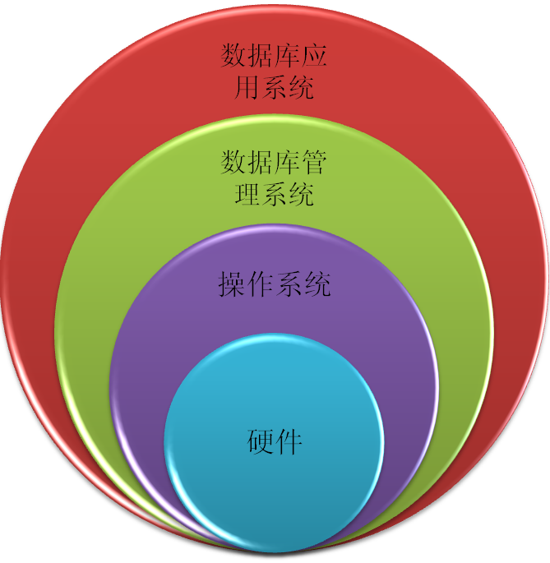
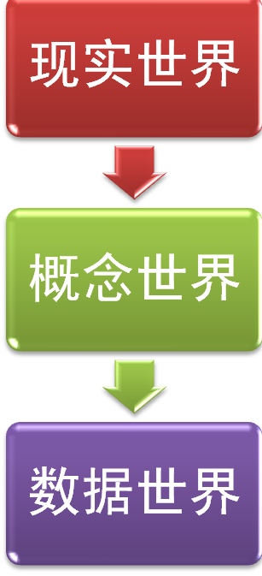

1.1.2 数据模型
数据模型是是现实世界中数据特征，包括事物之间联糸的一种抽象表示。在数据库中用于表示实体和表示实体与实体之间的联糸形式。
最终用户
专业用户
数据库
管理员

Slide 10
数据模型术语
1.1.2 数据模型
基本概念：实体、实体属性、实体集和实体型
1.实体间联系
两实体间的联系
一对一联系
（1:1）
一对多联系
（1:N）
多对多联系
（M:N）

Slide 11
3.三种数据模型
1.1.2 数据模型
常用的数据模型
层次模型
网状模型
关系模型
教师编号 | 课程名称 | 教室编号
2010001 | C语言 | A-201
2009037 | C语言 | C-506
2010001 | 商法 | A-201

Slide 12

数据库相关概念
1.1.3 数据库系统
数据？
描述事物的符号记录。
如：文字，图形，图像，声音，学 生档案，教师基本情况，货物运输情况等。

Slide 13
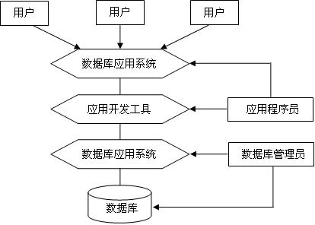
.数据库系统由以下几部分组成
1.1.3 数据库系统

Slide 14
数据库系统由以下几部分组成
1.1.3 数据库系统
数据库系统由硬件－OS－DBMS－应用开发工具－应用系统－人等组成
计算机硬件系统：用来运行操作系统、数据库管理系统、应用程序以及存储数据库的本地计算机系统和网络硬件环境；
数据库集合：存储在本地计算机外存设备或网络存储设备上的若干个设计合理、满足应用需要的数据库；数据库包括有数据表、视图等相关的信息；
数据库管理系统：数据库管理系统是数据库系统的核心，用于协助用户创建、维护和使用数据库的系统软件；
相关软件：包括操作系统、编译系统、应用开发工具软件和计算机网络软件等；
人员：包括数据库管理员和用户。数据库管理员负责数据库系统的建立、维护和管理。用户可分为专业用户和最终用户；

Slide 15
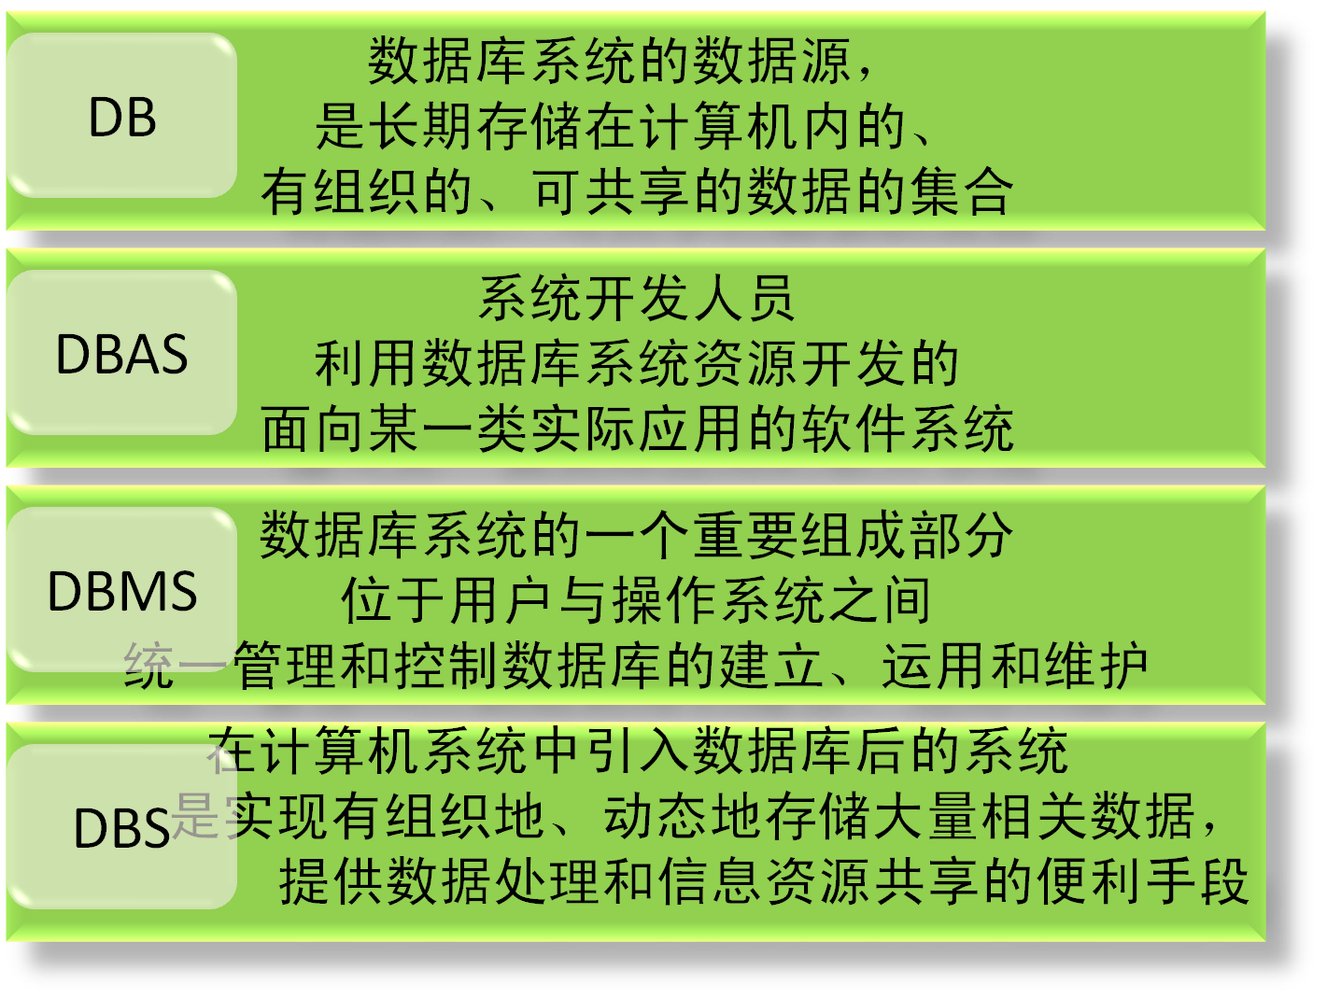
1.1.2 数据库系统

Slide 16
1.2 关系数据库
1.2.1 关系数据模型
1.2.2 关系运算

Slide 17
概念理解
1.2.1 关系数据模型
用关系数据模型建立的数据库
什么是关系数据库？
什么是关系数据模型 ？
基本概念：
关系、元组、属性、域、
关键字、外部关键字
用二维表的形式表示实体和实体间联系的数据模型

Slide 18
关系必须满足的要求
1.2.1 关系数据模型
1. 关系必须规范化。
最基本的要求是每个属性必须是不可分割的数据单元，即表中不能再包含表。
2. 属性名必须唯一。
即一个关系中不能出现相同的属性名。
3. 关系中不允许有完全相同的元组。
4. 在一个关系中元组和属性的顺序都是无 关紧要的。

Slide 19
传统的集体运算
1.2.2 关系运算
并
交
差

Slide 20
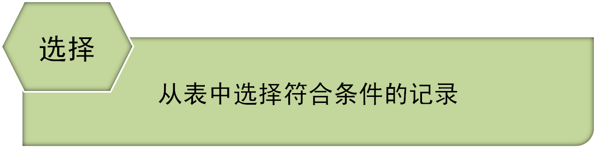
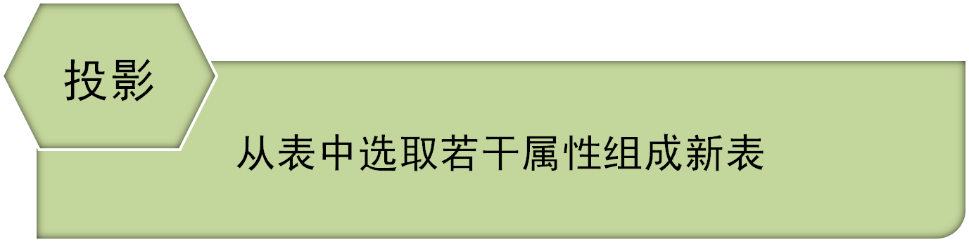

关系运算
1.2.2 关系运算

Slide 21
关系的完整性
1.2.2 关系运算
实体完整性
参照完整性
用户自定义完整性

Slide 22
1.3 数据库设计基础
1.3.1 数据库设计步骤
1.3.2 数据库设计原则
1.3.3 数据库设计过程

Slide 23
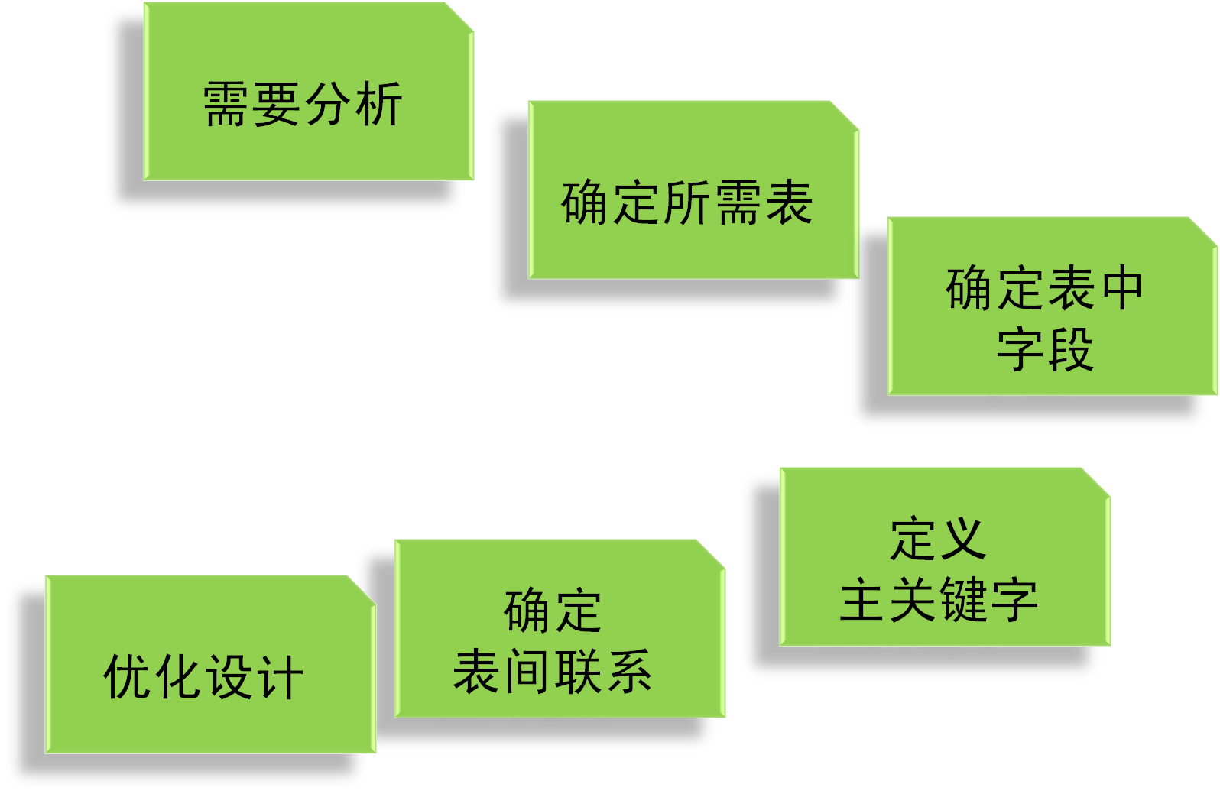

1.3.1 数据库设计步骤

Slide 24
数据库设计应遵循的原则
1.3.2 数据库设计原则
一个关系模式描述一个实体或实体间的一种联系。
避免在表之间出现重复字段。
表中的字段必须是原始数据和基本数据元素。
用外部关键字保证有关联的表之间联系。

Slide 25
数据库设计过程
1.3.3数据库设计过程
将遵循上一小节给出的设计原则和步骤，以”罗斯文”数据库的设计为例，具体介绍在Access中设计数据库的过程（略）。
在本书后续章节中，也将采用这个数据库示例。
一、需求分析
二、确定所需要的表
三、确定所需要的字段
四、确定表之间的关联（关系）
五、完善数据库

Slide 26
1.4 Access简介
1.4.1 ACCESS的安装、启动和退出
1.4.2 ACCESS的特点
1.4.3 Access2010主界面
1.4.4 Access2010数据库的系统结构－数据库对象
1.4.5 Access 2010新增功能简介

Slide 27
1.4.1 ACCESS的安装、启动和退出
1.4.1 ACCESS的安装、启动和退出
一、ACCESS的安装
启动安装程序/选择安装方式/安装系统组件/安装MSDN组件（ACCESS的帮助文档）/重新启动系统/完成ACCESS安装。
二、ACCESS启动与退出
1.ACCESS启动
从“开始”菜单启动/以快捷方式启动/以现有的ACCESS程序启动;
2.退出ACCESS
在MS ACCESS主菜单/在MS ACCESS系统环境窗口
(单击标题栏右上角“关闭”钮/或双击标题栏左上角“控制菜单”/或单击标题栏左上角的“控制菜单|退出”按钮/或Alt+F4鍵；)

Slide 28
1.4.2 ACCESS的特点
1.4.2 ACCESS的特点
1.存储方式简单
2.广泛支持各种数据类型
3.方便快捷的图形化工具、向导和强大的帮助信息
4.提供大量的内置函数与宏
5.增强的数据库网络功能与较强的安全性
6.提供强大的开发工具VBA和MS SQL Server
7.Access各个版本之间的兼容。
8.ACCESS的缺点

Slide 29
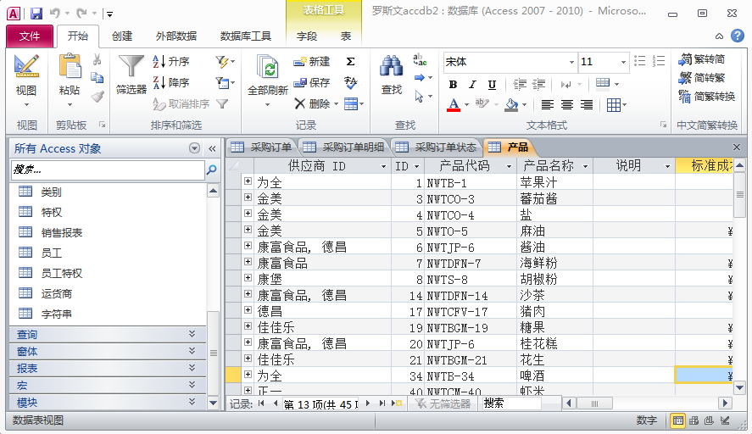
1.4.3 Access2010主界面
1.4.3 Access2010主界面

Slide 30
数据库对象
1.4.4 Access2010数据库的系统结构－数据库对象
Access数据库文件类型：*.accdb (*.mdb是早期版本）
Access数据库包含6种不同的对象，他们是表、查询、窗体、报表、宏和模块。

Slide 31
1.4.4 Access2010数据库的系统结构－数据库对象
各对象功能
体现数据库设计的目的，能按一定条件形成的动态数据集
建立复杂的VBA程序以完成宏等不能完成的任务
存储数据的基本单元，是数据库的核心与基础
一系列操作的集合，可简化大量重复性动作
按要求打印数据库中的数据
数据库与用户联系的界面

Slide 32
1.4.5 Access 2010新增功能简介
1.4.5 Access 2010新增功能简介
1.4.5.1 新的宏生成器
1.4.5.2专业的数据库模板
1.4.5.3 应用程序部件
1.4.5.4 改进的数据表视图
1.4.5.5 Backstage视图
1.4.5.6 新增的计算字段
1.4.5.7 合并与分割单元格
1.4.5.8 条件格式功能
1.4.5.9 增强的安全性

Slide 33
本章小结
本章小结
本章要点归纳如下：
数据库中的数据可以是数字、字符、汉字、声音、图形、图像等。
数据处理是指对数据的收集、整理、存储、分类、排序、检索、计算和加工、传输等操作。数据处理的目的就是从原始数据中得到有用的或所需的信息。即数据是信息的载体，信息是数据处理的结果。
数据处理技术发展经历了，人工管理、文件系统、数据库系统、分布式系统。
数据库系统的特点，结构化、减少数据冗余、数据共享、数据完整性、安全性和并发控制等。
数据模型，数据联系（实体、属性、码、域、联系类型）；
概念模型（E-R图描述）、逻辑模型（层次、网状、关系、面向对象）。
数据库体系结构*，三级模式结构（局部(外)、全局(概念)、存储(内)）
两级映象（局部/全局、全局/存储）、数据的逻辑和物理独立性。
数据库管理系统的功能有，定义、操纵、控制、维护、数据字典等。
数据库系统的组成，从硬件到数据库终端用户可划分七个层次：硬件、操作系统、数据库、数据库管理系统、数据库应用开发工具、数据库应用系统和数据库终端用户；
数据库管理系统是负责数据库存取、维护、管理的系统软件。
使用数据库系统的用户分为四种类型：数据库管理员（DataBaseAdministrator,DBA）、数据库设计员(系统分析员System Analyst,SA)、应用程序员(Application Program, AP)和数据库终端用户(End User)；
关系数据库与相关的数学理论：
关系数据结构，域、笛卡儿积、关系、码（主码、候选码、外码）、关系模式；
关系完整性，实体完整性、参照完整性、用户定义的完整性；
关系代数，传统的集合运算（并、交、差、广义笛卡儿积）；
专门的关系运算，选择、投影、连接、等值连接、自然连接。

